Slide 1
Inženjerstvo softvera za Internet-Web of Things
Aktuatori

Slide 2
Aktuatori
Služe da upravljamo uređajima
Najjednostavnije upravljanje:
Paljenje/gašenje samog uređaja
Sofisticirano upravljanje:
Upravljamo uređajem tako što postavljamo upravljačke vrednosti (napon/struja/frekvencija/...)

Slide 3
Aktuatori u mom stanu
Paljenje/gašenje klime
Paljenje/gašenje svetla

Slide 4
IR LED za emulaciju daljinskog upravljača
IR LED emituje infracrvenu svetlost (koriste je daljinski upravljači)
ako spojim na Arduino/ESP32/RPI, mogu da emuliram daljinske upravljače
klima, TV, itd.
Repozitorijumi:
Arduino: https://github.com/z3t0/Arduino-IRremote
ESP32: https://github.com/crankyoldgit/IRremoteESP8266
RPI: lirc module (sudo apt-get install lirc)
Obično GPIO nema snagu (struju) da pogoni IR LED za veće razdaljine
ako se IR LED direktno spoji na GPIO, domet je desetak centimetara
potrebno je pojačati struju - tranzistor

Slide 5
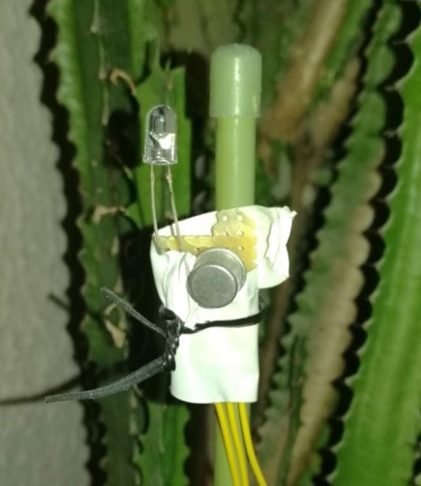
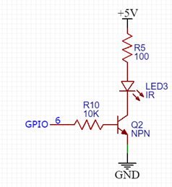
IR LED-šema

Slide 6
Paljenje/gašenje klime iz Python-a
# komanda za ukljucivanje/iskljucivanje klime
p2 = Popen("irsend SEND_ONCE /home/pi/panasonic.conf KEY_0", shell=True, stdout=PIPE)
p2.communicate()

Slide 7
Paljenje/gašenje klime iz C++-a
// ESP32 GPIO pin to use
#define PORT_IR 32
// Set the GPIO used for sending messages
IRsend ac(PORT_IR);
ac.begin();
// Panasonic IR raw data
uint16_t rawData[135] = {...};
// Send a raw data capture at 38kHz
ac.sendRaw(rawData, 135, 38);

Slide 8
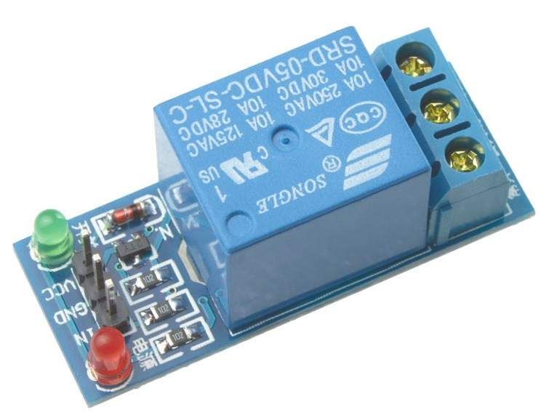
Paljenje/gašenje svetla
Pomoću releja
Nije potrebna dodatna biblioteka – sve se radi preko GPIO nožica
Postoje gotovi relejski moduli

Slide 9
Upravljanje motorima
Više vrsta motora:
DC (jednosmerna struja)
DC sa četkicama
Servo – osovina povezana sa senzorom ugla → zadaje se pozicija preko ugla
Kontrola daljinski upravljanih kola, aviona, dronova
Stepper – zadaje se ugao rotacije impulsima
Motori koji pomeraju mehanizam 3D štampača, skenera, itd.
BLDC motori – upravlja se preko ECS (Electronics Speed Controller) uređaja
Motori u daljinski upravljanim kolima, avionima, dronovima
AC (naizmenična struja)
AC sinhroni
AC asinhroni

Slide 10
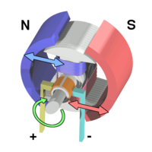
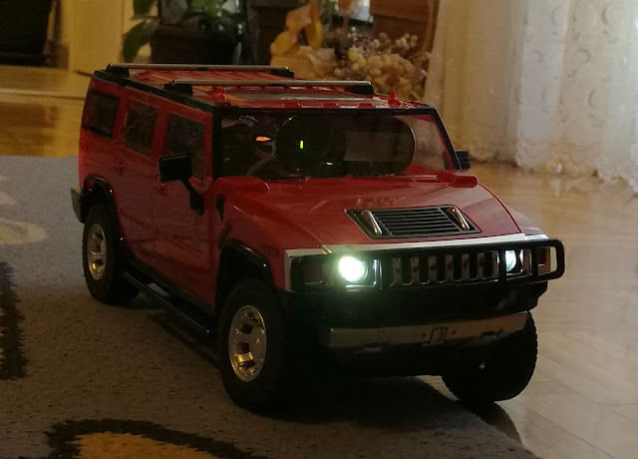
Upravljanje DC motorom sa četkicama
Jednostavno upravljanje – paljenje/gašenje
Pomoću releja
Pomoću H-mosta
Sofisticirano upravljanje – PWM (Pulse Width Modulation)
Pomoću H-mosta

Slide 11
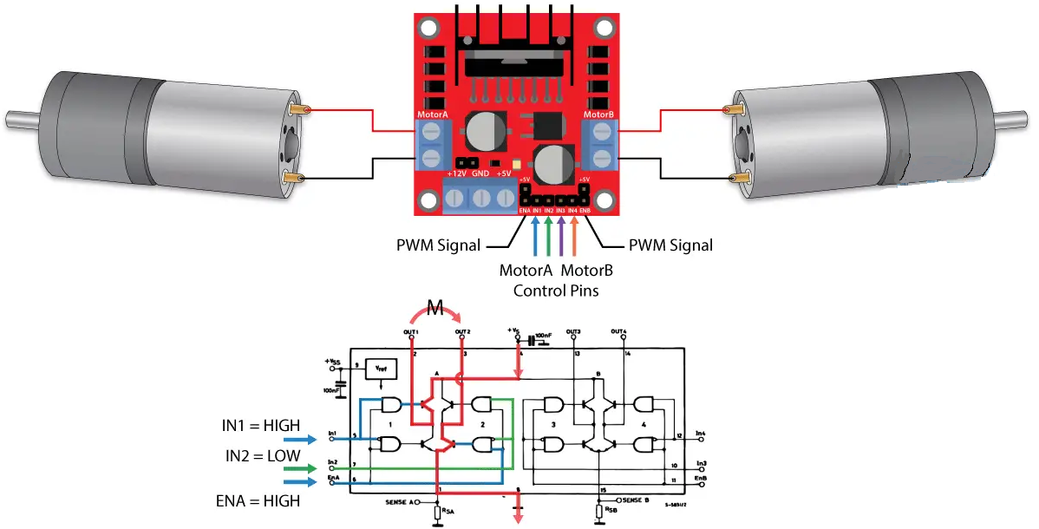
H-most

Slide 12
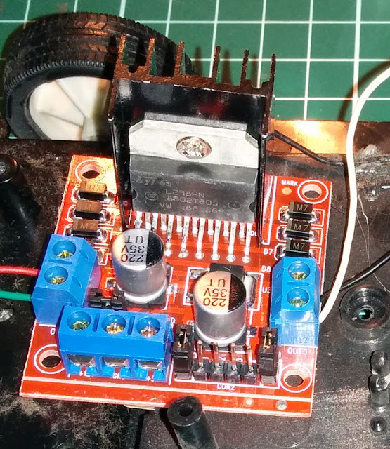
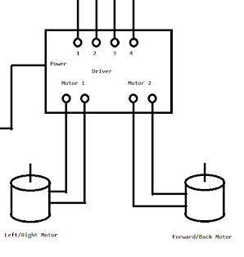
H-most – Python
# numeracija pinova po GPIO varijanti
GPIO.setmode(GPIO.BCM)
# port za upravljenje NAPRED
GPIO.setup(PORT_FORWARD, GPIO.OUT)
# port za upravljanje NAZAD
GPIO.setup(PORT_BACK, GPIO.OUT)
# port za upravljanje LEVO
GPIO.setup(PORT_LEFT, GPIO.OUT)
# port za upravljanje DESNO
GPIO.setup(PORT_RIGHT, GPIO.OUT)

Slide 13
H-most – Python
if text == 'F':
GPIO.output(PORT_FORWARD, 1)
elif text == 'B':
GPIO.output(PORT_BACK, 1)
elif text == 'L':
GPIO.output(PORT_LEFT, 1)
elif text == 'R':
GPIO.output(PORT_RIGHT, 1)
elif text == 'RB':
GPIO.output(PORT_RIGHT, 1)
GPIO.output(PORT_BACK, 1)
elif text == 'RF':
GPIO.output(PORT_RIGHT, 1)
GPIO.output(PORT_FORWARD, 1)
elif text == 'LB':
GPIO.output(PORT_LEFT, 1)
GPIO.output(PORT_BACK, 1)
elif text == 'LF':
GPIO.output(PORT_LEFT, 1)
GPIO.output(PORT_FORWARD, 1)
elif text == 'x':
GPIO.output(PORT_FORWARD, 0)
GPIO.output(PORT_BACK, 0)
elif text == 'X':
GPIO.output(PORT_LEFT, 0)
GPIO.output(PORT_RIGHT, 0)

Slide 14
H-most – Arduino/ESP32
#define PORT_IN1 6
#define PORT_IN2 7
pinMode(PORT_IN1, OUTPUT);
pinMode(PORT_IN2, OUTPUT);
// Set initial rotation direction
digitalWrite(PORT_IN1, LOW);
digitalWrite(PORT_IN2, HIGH);

Slide 15
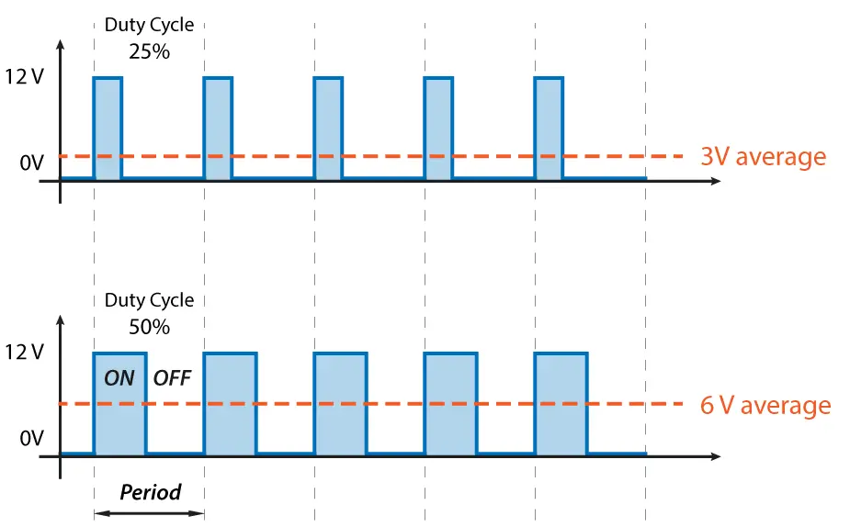
Upravljanje DC motorom sa četkicama - PWM
PWM - Pulsno kodna modulacija

Slide 16
PWM, H-most – Python
PORT_EN = 10 # GPIO 10 - pin 19, port za Enable signal
PORT_IN1 = 9 # GPIO 09 - pin 21, port za IN1
PORT_IN2 = 11 # GPIO 11 - pin 23, port za IN2
# numeracija pinova po GPIO varijanti
GPIO.setmode(GPIO.BCM)
GPIO.setup(PORT_EN, GPIO.OUT)
GPIO.setup(PORT_IN1, GPIO.OUT)
GPIO.setup(PORT_IN2, GPIO.OUT)
pwmobj = GPIO.PWM(PORT_EN, 100) # port i frekvencija
pwmobj.start(50) # 50% duty cycle – pola od maksimalne snage
GPIO.output(PORT_IN1, GPIO.LOW)
GPIO.output(PORT_IN2, GPIO.HIGH)

Slide 17
PWM, H-most – Arduino / ESP32
#define PORT_EN 9
#define PORT_IN1 6
#define PORT_IN2 7
pinMode(PORT_ EN, OUTPUT);
pinMode(PORT_ IN1, OUTPUT);
pinMode(PORT_ IN2, OUTPUT);
// 0-255 → 128 je 50% duty cycle – pola maksimalne snage
analogWrite(PORT_ EN, 128);
digitalWrite(PORT_ IN1, LOW);
digitalWrite(PORT_ IN2, HIGH);
Frekvencija je od 490 do 1000 Hz, u zavisnosti od modela

Slide 18
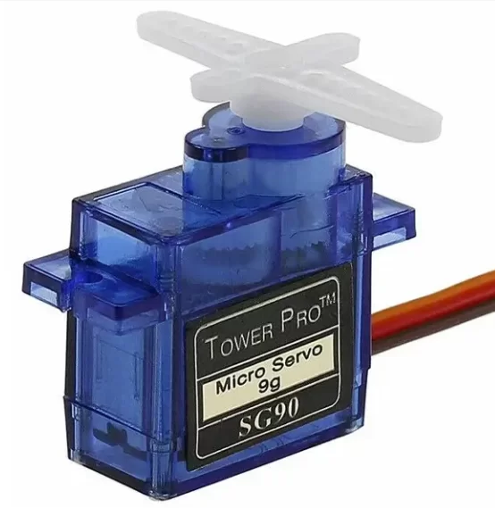
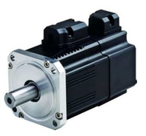
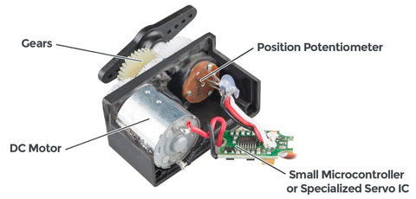
Upravljanje Servo Motorima
Servo motor se pomera na zadati ugao!
Ne vrti se, već se osovina pomera na zadati ugao 0 – 180 stepeni
Servo motor se sastoji iz:
Električnog motora
Enkodera pozicije
Upravljačke elektronike
Upravlja se tako što se zadaje ugao rotacije
Mikrokontroler proverava poziciju (ugao)
Okreće motor i nastavlja da proverava ugao
Kada dostigne željeni ugao, zaustavlja motor
Servo obično ima tri kontakta:
+Vcc (5V, 12V, itd.)
GND
Signal
Momenat (torque) je bitna karakteristika, ako servo mora da pomeri nešto

Slide 19
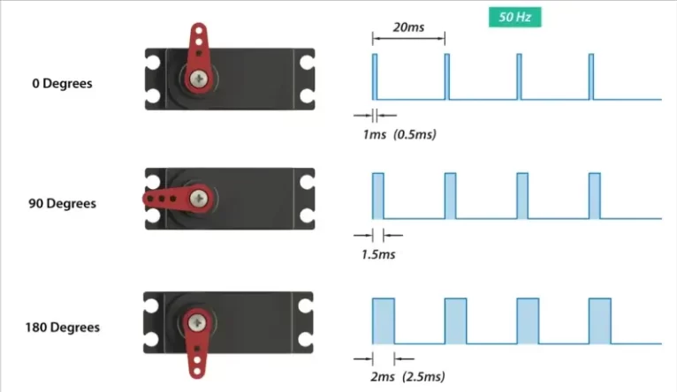
Upravljanje servo motorima
Upravljanje se svodi na slanje signala na servo
Duty cycle signala zadaje ugao rotacije

Slide 20
RPI i Servo
Pošto se upravljanje Servo motorom svodi na slanje impulsa, dovoljna je jedna GPIO nožica
Inicijalizacija:
servo = 21
# numeracija pinova po GPIO varijanti
GPIO.setmode(GPIO.BCM)
GPIO.setup(servo, GPIO.OUT)
p = GPIO.PWM(servo, 50) # 50hz frequency
p.start(0) # no duty cycle yet

Slide 21
RPI i Servo
def angle(pwm, deg):
val = deg/18.0 + 2.0
pwm.ChangeDutyCycle(val)
for x in range(0, 180, 10):
angle(p, x)
time.sleep(0.1)
for x in range(180, -10, -10):
angle(p, x)
time.sleep(0.1)
GPIO.cleanup()

Slide 22
Arduino i Servo
Inicijalizacija:
#define SERVOPIN 3
Servo myservo; // create servo object to control a servo
void setup() {
// attaches the servo on pin SERVOPIN to the servo object
myservo.attach(SERVOPIN);
}

Slide 23
Arduino i Servo
void loop() {
// goes from 0 degrees to 180 degrees
for (pos = 0; pos <= 180; pos += 1) {
// in steps of 1 degree
// tell servo to go to position in variable 'pos'
myservo.write(pos);
delay(15);
}
// goes from 180 degrees to 0 degrees
for (pos = 180; pos >= 0; pos -= 1) {
// tell servo to go to position in variable 'pos'
myservo.write(pos);
delay(15);
}
}

Slide 24
ESP32 i Servo
Inicijalizacija:
#include <ESP32Servo.h>
#define PIN_SG90 27 // Output pin used
Servo myservo;
void setup() {
myservo.setPeriodHertz(50); // PWM frequency for SG90
// Min and max pulse width (in µs) to go from 0° to 180
myservo.attach(PIN_SG90, 400, 2400);
}

Slide 25
ESP32 i Servo
void loop() {
// goes from 0 degrees to 180 degrees
for (pos = 0; pos <= 180; pos += 1) {
// in steps of 1 degree
// tell servo to go to position in variable 'pos'
myservo.write(pos);
delay(15);
}
// goes from 180 degrees to 0 degrees
for (pos = 180; pos >= 0; pos -= 1) {
// tell servo to go to position in variable 'pos'
myservo.write(pos);
delay(15);
}
}

Slide 26
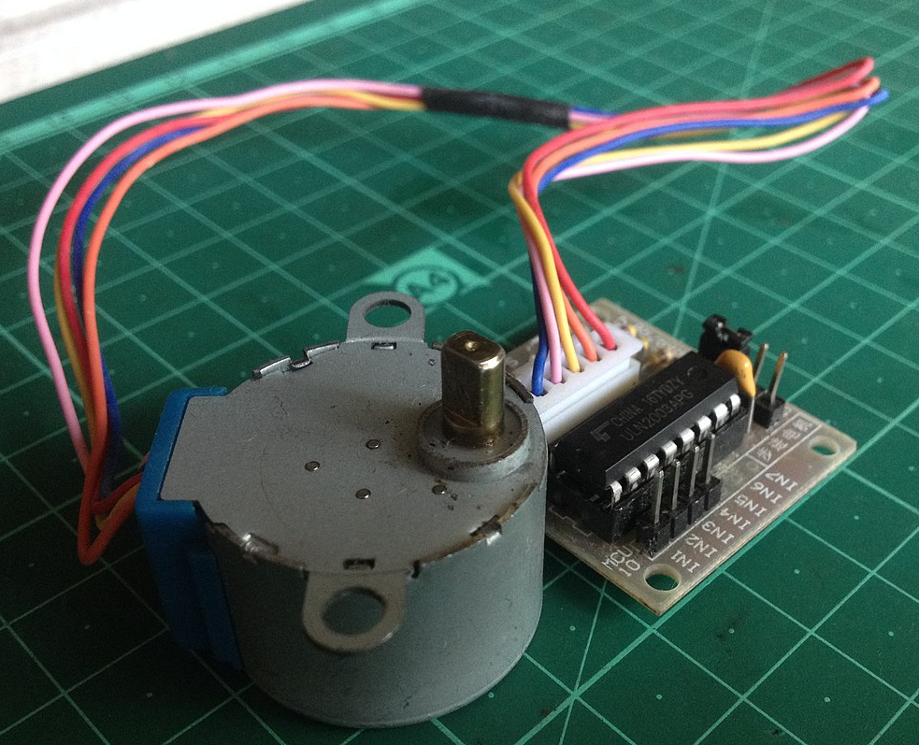
Upravljanje Steper Motorima
Steper motor se pomera u zadatim koracima
Zadaje se smer i broj koraka
Za razliku od motora sa četkicama, ovaj motor nema četkice
Nema varničenja na četkicama
Četkice se ne habaju (jer ih nema ☺)
Ovakvi motori spadaju u grupu Brushless DC Motors (BLDC) motora
Obično se koriste zajedno sa upravljačkim čipovima poput ULN2003

Slide 27
RPI i steper motori
Svaki korak je jedan red iz ovog niza:
# IN: 1 2 3 4
step_sequence = [[1,0,0,1],
[1,0,0,0],
[1,1,0,0],
[0,1,0,0],
[0,1,1,0],
[0,0,1,0],
[0,0,1,1],
[0,0,0,1]]
...

Slide 28
Arduino/ESP32 i steper motor
#define STEPS_PER_REVOLUTION 2048
// Input pins: 1 3 2 4
Stepper myStepper(STEPS_PER_REVOLUTION, 33, 26, 25, 27);
void setup() {
Serial.begin(115200);
// set the speed at 8 rpm:
myStepper.setSpeed(8);
}
void loop() {
Serial.println("clockwise");
myStepper.step(STEPS_PER_REVOLUTION);
delay(1500);
Serial.println("counterclockwise");
myStepper.step(-STEPS_PER_REVOLUTION);
delay(1500);
}

